Slide 1

Caso de Negocio de Proyecto de Analytics
Nombre del Proyecto: Automatización detección interferencias Padre - Hijo
ID Proyecto: YCOE- 23802
Fecha presentación Comité: Mayo 2023

Slide 2
PROYECTO: YCOE- 23802 - Automatización detección interferencias Padre - Hijo
Text
OBJETIVO
Sponsor: Martín Foster
Negocio: NOC
Obtener un modelo de ciencia de datos que permita automatizar el proceso de identificación de interferencias padre - hijo, detectando los Frac-Hit asociados.
PROPOSITO
Contar con una herramienta que realice el proceso de interpretación de eventos padre –hijo de forma automática.
CRITERIO DE EXITO
CONFORMIDAD DO
Se espera que el modelo permita disponibilizar al negocio un 85% de las horas empleadas actualmente en el proceso rutinario de identificación manual de interferencias.
Mail de conformidad
INVERSION (OPEX)
VALOR A DISPONIBILIZAR
PLAZOS
KUSD | 2023 | TOTAL
BC | 68.2 | 68.2
Escenario | VAN (K USD) | ( X )
Mínima | 56 | 1
Meta | 252 | 3
Máxima | 291 | 4
 | INICIO | FPP
BC | 04/2023 | 09/2023
Duración total: 6 meses
Posible escalado IT: NO
RECURRENTES
KUSD | Inicio Recurrente | Anual | Total (3 Años)
BC | 2024 | 8.86 | 27

Slide 3
DETALLE DEL ALCANCE
ALCANCE
Actualmente los especialistas visualizan los ECRI (Evento Con Riesgo de Interferencia) en una aplicación. Seleccionan un PAD y se le presentan los hijos que pertenecen al PAD y los padres con riesgo de hit según reglas de negocio. Analizándolos identifican anomalías en la curva de WHP de 1 padre y marcan el inicio y fin del hit y la etapa del hijo responsable.
El objetivo de este trabajo es, dado un ECRI, analizar y detectar automáticamente las anomalías, inicio y fin. Identificar el hijo candidato a responsable.
Como primer objetivo, se planea trabajar sobre el primer padre de cada hijo (primera línea). Dado que es mas difícil cometer errores allí.
Una vez logrado un ajuste aceptable avanzamos incorporando el agregado de más padres y distancia.
La información producto de la interpretación automática será disponibilizada para que el especialista acepte o corrija cada caso.
Para cumplir la tarea se involucrarán modelos de análisis de series de tiempo para identificar anomalías en la WHP y modelos predictivos para asignar el hijo candidato.
DEFINICIÓN DE TERMINADO
Modelo que permita realizar de forma automática el proceso de interpretación de eventos padre -hijo.

Slide 4
DETALLE DE BENEFICIOS TANGIBLES DEL PROYECTO
BENEFICIOS E INDICADORES EXPOST
Tangibles:
Se espera que el modelo permita al negocio disponibilizar un 85% de las horas empleadas actualmente en el proceso de identificación manual de interferencias.
Supuestos:
- El negocio estima que para realizar el análisis de forma manual los ingenieros utilizan en |  |  | 3 | horas por cada pozo padre en promedio. |  |  | 3 | horas por cada pozo padre.
- En función de datos históricos de la evolución del desarrollo en los principales campos, se asume que en promedio, se identifican 10 pozos padre por cada pozo hijo a la hora de realizar el análisis (Gráfico con datos históricos).
- El ámbito de aplicación del modelo es Hub Core, principales campos de gas y zona norte de petróleo.
- Para estimar actividad física se toma de referencia el plan estratégico del VP NOC con PA 2023 ajustado.
- Se considera el siguiente costo hora hombre (costo laboral prom. proporcionado por RRHH VP NOC) |  |  |  |  | 39 | [USD/hs] | 39 | [USD/hs]
- Se asumen los siguientes tres escenarios en función de la capacidad del modelo de disponibilizar horas al negocio:
Escenario MIN: se disponibilizan 35% del total de hs. empledas en proceso rutinario.
Escenario META: se disponibilizan 85% del total de hs. empledas en proceso rutinario
Escenario MAX: se disponibilizan 95% del total de hs. empledas en proceso rutinario
.
AÑO |  | 2024 | 2025 | 2026
Pozos a estimular (pozos hijos) [pozos/año] |  | 207 | 234 | 216
Prom. estimado de pozos padre [pozos/año] |  | 2070 | 2340 | 2160
Tiempo destinado a análisis manual [hs] |  | 6210 | 7020 | 6480
Beneficio escenario MIN [K USD/año] |  | 85 | 96 | 89
Beneficio escenario MEDIO [K USD/año] |  | 206 | 233 | 215
Beneficio escenario MAX [K USD/año] |  | 230 | 260 | 240

Slide 5
DETALLE DE BENEFICIOS INTANGIBLES DEL PROYECTO
BENEFICIOS E INDICADORES EXPOST
Intangibles:
Análisis de eventos de interferencia evitando la subjetividad del criterio de cada ingeniero.
Reasignación del tiempo empleado en tareas rutinarias, que hoy son realizadas manualmente.
Aporte al entendimiento de los fenómenos físicos que ocurren entre pozos de distinto PAD.
Se considera que interpretaciones con un criterio unificado y pudiendo reprocesar toda la historia, puede colaborar en la revisión del modelo GIDI.
.
INDICADORES EXPOST
Se toma como indicador expost:
Delta P. estimada automático / Delta P. estimada manual, se espera que sea mayor a 80% en pozos testigo.
Etapa hijo definida automática / Etapa hija definida manual, se espera que sea mayor al 80% en pozos testigo.
Pozo testigo: se considera un pozo por PAD, donde se realiza cálculo manual.
La interpretación manual y resultante del modelo se podrán visualizar en la base GIDI.

Slide 6
CELULA DE EJECUCIÓN
EQUIPO DE PROYECTO
Cargo/Rol | Nombre y apellido | Célula / Área | Dedicación (%) | Duración (meses)
Domain Owner | Pilar Alencastre | Reservorios | 15 | 5
Líder Técnico | Diego Gallart | Reservorios | 100 | 5
Científico de datos | Lucas Báez | Reservorios | 100 | 5
Ingeniero de datos | Sebastián López Mesa / Diego Juanes | Reservorios | 60 | 5
Key User | Mariana Mamani / Miguel Ortiz | Reservorios | 10 | 5
Scrum Master |  | Reservorios |  | 5
SME’s (Subject Matter Expert ) |  | Reservorios | 10 | 5
6

Slide 7
COSTOS DE DESARROLLO Y GASTOS RECURRENTES
DETALLE DE COSTOS DE INICIATIVA (KUSD)
CONCEPTO | AÑO 2023 | TOTAL (K USD)
Servicios Desarrollo | 68,2 | 68,2
TOTAL |  | 68,2
El proyecto no imputará costos de Infraestructura durante su ejecución ni en los recurrentes del mismo
DETALLE DE GASTOS RECURRENTES (KUSD)
CONCEPTO |  | AÑO 2024 | AÑO 2025 | AÑO 2026 | TOTAL (K USD)
Mantenimiento Aplicaciones |  | 8,86 | 8,86 | 8,86 | 27
TOTAL |  | 8,86 | 8,86 | 8,86 | 27
YPF Privada

Slide 8
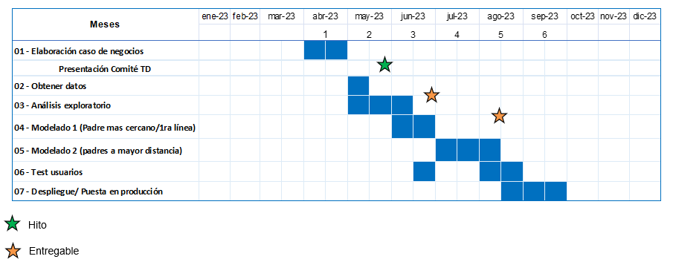
ROADMAP / CRONOGRAMA DEL DESPLIEGUE
ROADMAP
Fecha de inicio del proyecto: Abril-2023
Trimestre estimado de entrega MVP: Q3 - 2023
8

Slide 9
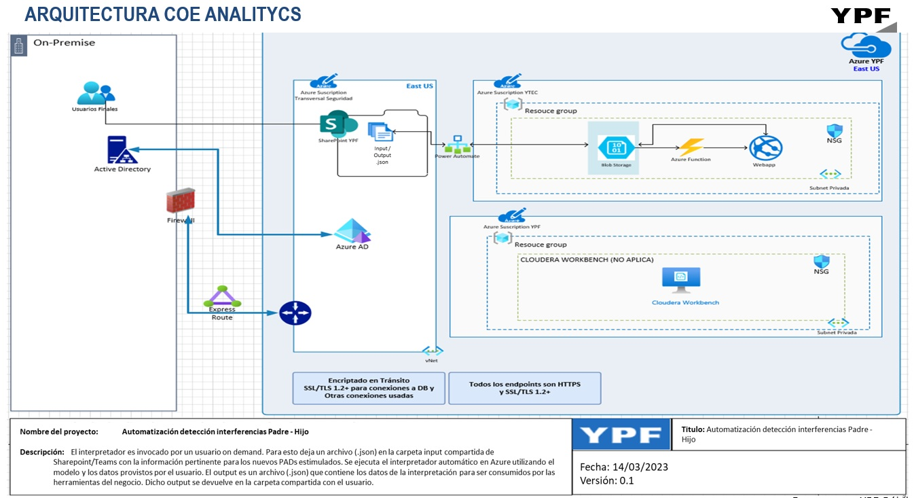
ARQUITECTURA COE ANALITYCS

Slide 10
MUCHAS GRACIAS
YPF Privada

